Slide 1

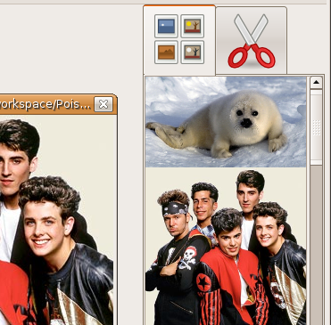

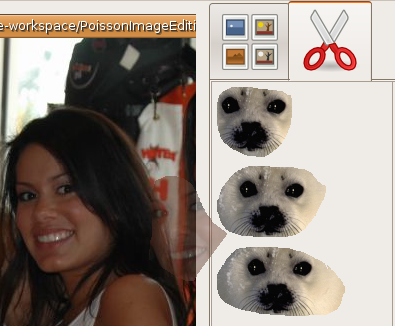


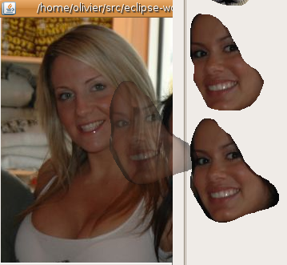

1
2
Sélectionner une zone en maintenant le curseur enfoncé.
Lorsque vous avez terminé relâcher le curseur. Si vous
êtes satisfait de votre sélection placer là dans le bac de
découpage à l'aide d'un glisser-déposer..
1
1
Cliquer sur une image de la banque d'image
pour l'importer dans la zone de travail
Pour ajouter des images à la zone de travail utilisez le
menu
3
De la zone de
découpage,
glisser-déposer
votre sélection
à l'endroit où
vous voulez.

